Slide 1
সবাইকে শুভেচ্ছা

Slide 2
পাঠ পরিচিতি
শ্রেনিঃ৪র্থ
বিষয়ঃসাধারন বিজ্ঞান
মুলপাঠঃউদ্ভিদ ও প্রানী
সময়ঃ৪০ মিনিট
শিক্ষক পরিচিতি
নামঃআফসানা জাহান
সহকারি শিক্ষক

Slide 3
এসো ভিডিও দেখি
ভিডিওতে তোমরা কি কি দেখতে পাচ্ছো?

Slide 4
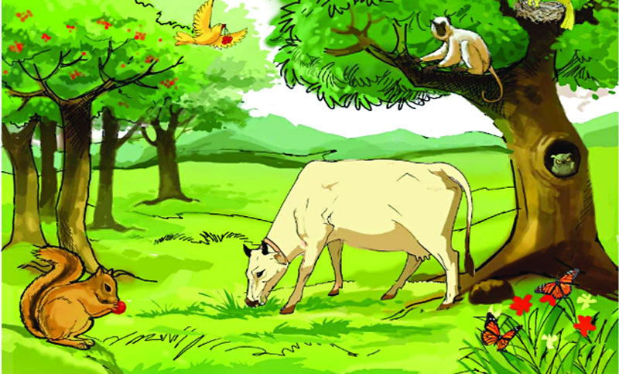
আজকের পাঠ
উদ্ভিদ ও প্রানী

Slide 5
শিখন ফলঃ
এই পাঠ শেষে শিক্ষার্থীরা-
উদ্ভিদ ও প্রানীর মধ্যে কি কি পার্থক্য তা জানতে পারবে।

Slide 6
উদ্ভিদের দেহে কি কি অঙ্গ দেখা যায়?
পাতা
কান্ড
মূল

Slide 7
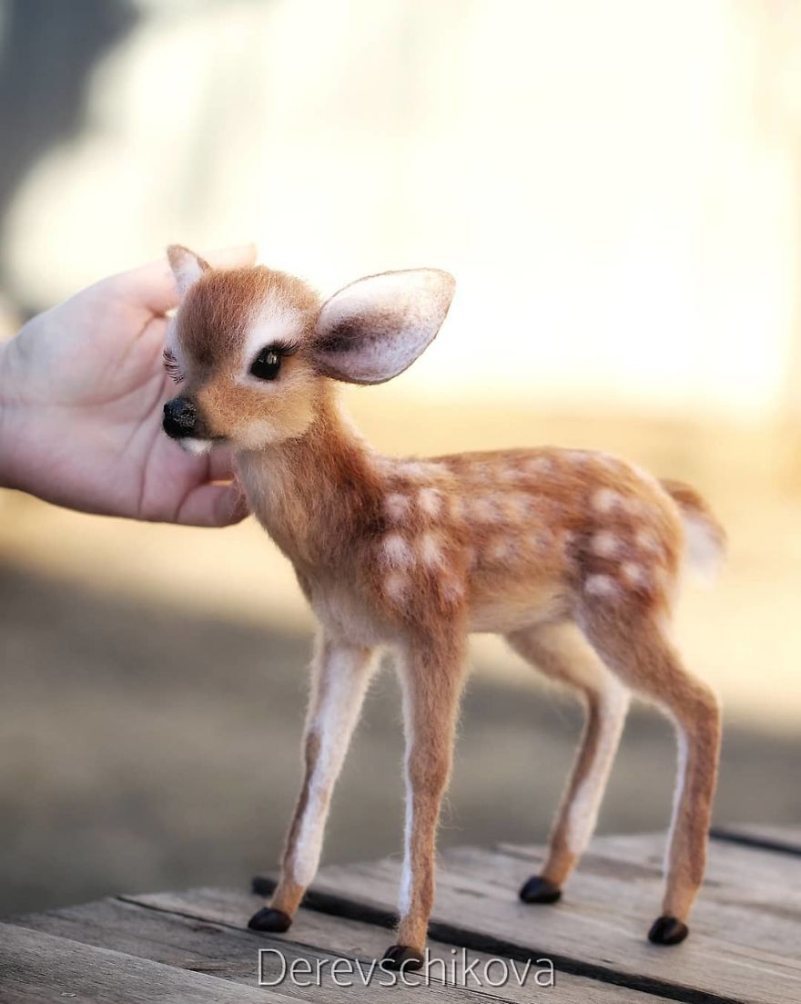
প্রানীদেহে আমরা কি কি দেখতে পাই?
কান
চোখ
মুখ
পা

Slide 8
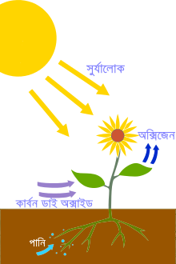
উদ্ভিদ কিভাবে খাদ্য গ্রহন করে?

Slide 9
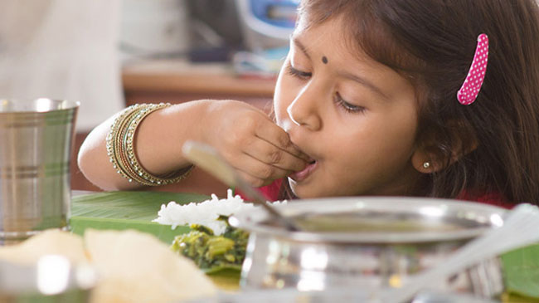
প্রানী কিভাবে খাদ্য গ্রহন করে?

Slide 10
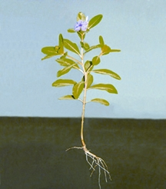
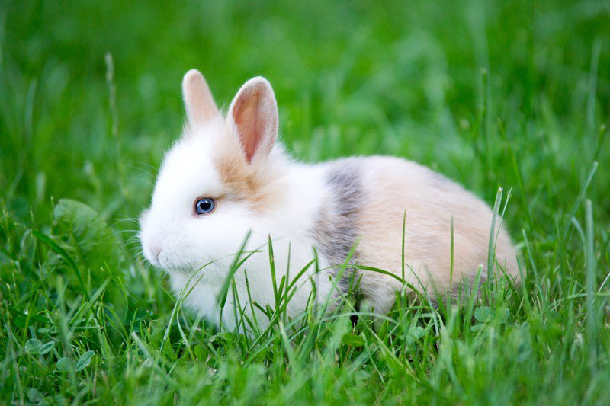
দলীয় কাজ
সময়-১০ মিনিট
দলঃ ২ ও ৪- উদ্ভিদ ও প্রানীর মধ্যে পার্থক্যগুলো লিখ?
দলঃ ১ ও ৩- উদ্ভিদ ও প্রানীদেহে কি কি অঙ্গ দেখা যায় তা লিখ?

Slide 11
জোড়ায় কাজঃ
উদ্ভিদ দেহের অঙ্গগুলো | প্রানীদেহের অঙ্গগুলো
পাতা | মুখ

Slide 12
বাড়ির কাজ
তোমাদের বাড়ির আশেপাশে কি কি উদ্ভিদ ও প্রানী দেখা যায় সেগুলোর নাম লিখে নিয়ে আসবে।

Slide 13
ধন্যবাদ

